Slide 1

Clase de apoyo:
Herramientas Matematicas II – Análisis Matemático
Módulos 3 y 4

Slide 2

HERRAMIENTAS MATEMATICAS II
ANALISIS MATEMATICO
CLASE DE APOYO-MÓDULOS 3 y 4

Slide 3


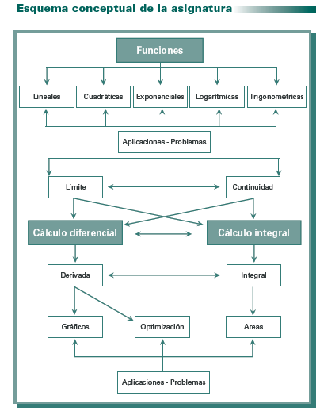

HERRAMIENTAS MATEMATICAS II – ANALISIS MATEMÁTICO

Slide 4
HERRAMIENTAS MATEMATICAS II – ANALISIS MATEMÁTICO
BIBLIOGRAFÍA
Básica:
Haeussler, E. Richard, P. Richard, J. (2012) Matemáticas para administración y economía (12ª Edición). Editorial: Pearson.
Budnick, F. (2014) Matemáticas aplicadas para administración, economía y ciencias sociales. Editorial: McGraw-Hill.
Ampliatoria:
Bocco, M. (2001) Matemática Básica para las ciencias de la vida. Editorial: Triunfar.

Slide 5
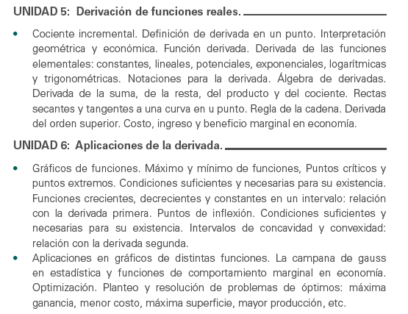
HERRAMIENTAS MATEMATICAS II – ANALISIS MATEMÁTICO

Slide 6

CONTINUIDAD – FUNCIONES CONTINUAS

Slide 7
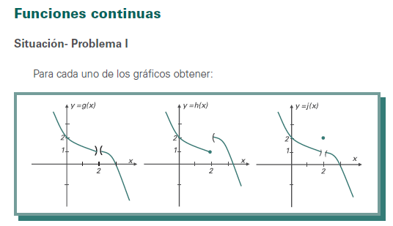
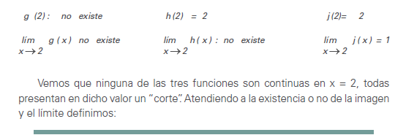
HERRAMIENTAS MATEMATICAS II – ANALISIS MATEMÁTICO

Slide 8
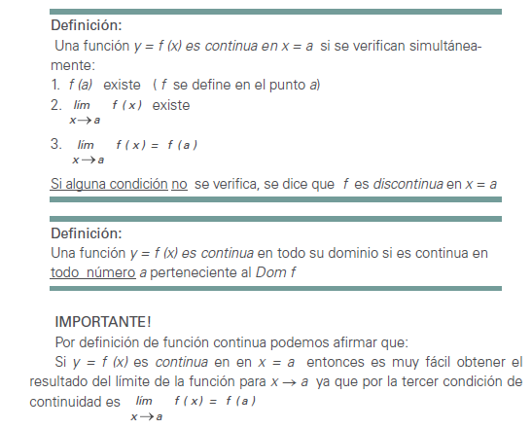
HERRAMIENTAS MATEMATICAS II – ANALISIS MATEMÁTICO

Slide 9
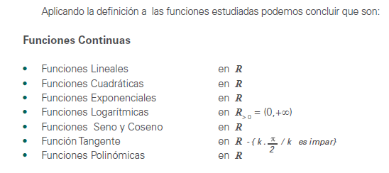
HERRAMIENTAS MATEMATICAS II – ANALISIS MATEMÁTICO

Slide 10
DERIVADAS. APLICACIONES DE LA DERIVADA

Slide 11
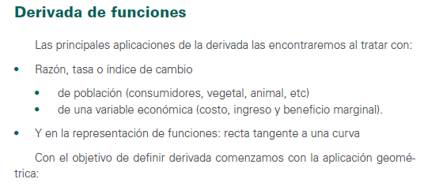
HERRAMIENTAS MATEMATICAS II – ANALISIS MATEMÁTICO

Slide 12
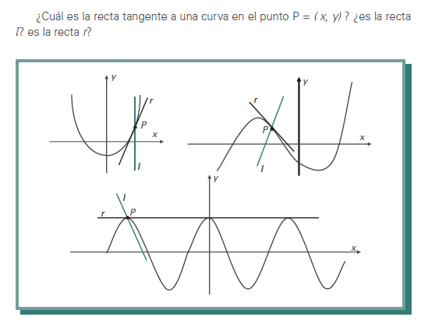
HERRAMIENTAS MATEMATICAS II – ANALISIS MATEMÁTICO

Slide 13
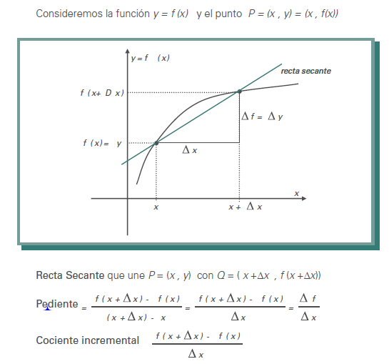
HERRAMIENTAS MATEMATICAS II – ANALISIS MATEMÁTICO

Slide 14

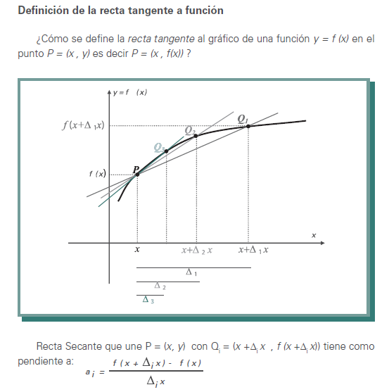
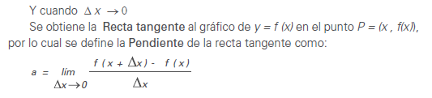
HERRAMIENTAS MATEMATICAS II – ANALISIS MATEMÁTICO

Slide 15
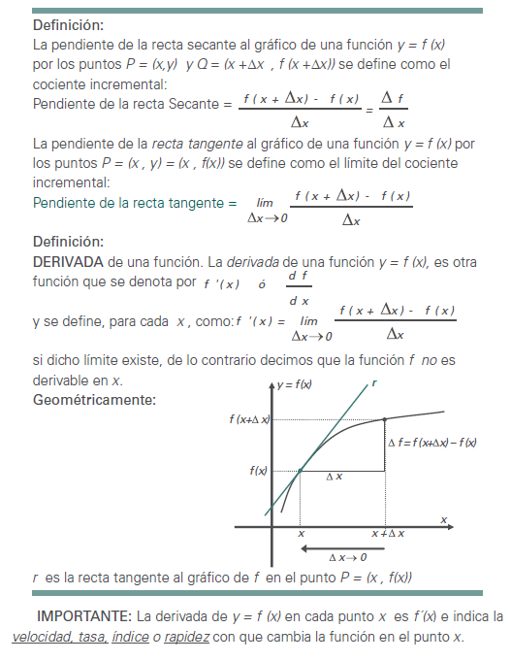
HERRAMIENTAS MATEMATICAS II – ANALISIS MATEMÁTICO

Slide 16
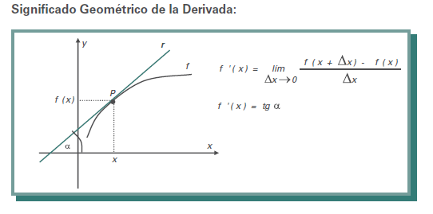
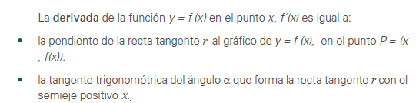
HERRAMIENTAS MATEMATICAS II – ANALISIS MATEMÁTICO

Slide 17
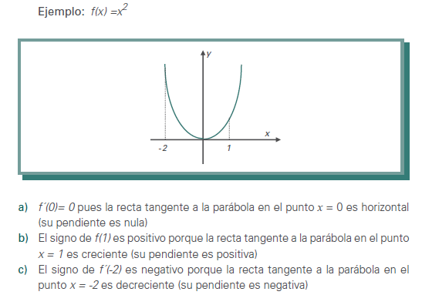
HERRAMIENTAS MATEMATICAS II – ANALISIS MATEMÁTICO

Slide 18
GRAFICOS DE FUNCIONES – DERIVADA EN UN PUNTO

Slide 19
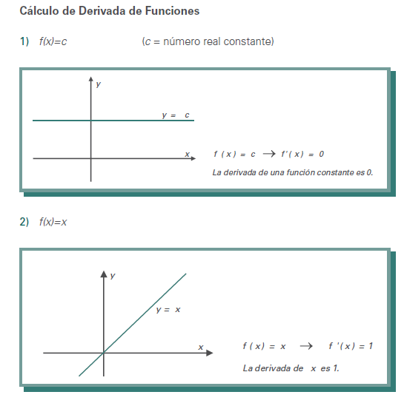
HERRAMIENTAS MATEMATICAS II – ANALISIS MATEMÁTICO

Slide 20
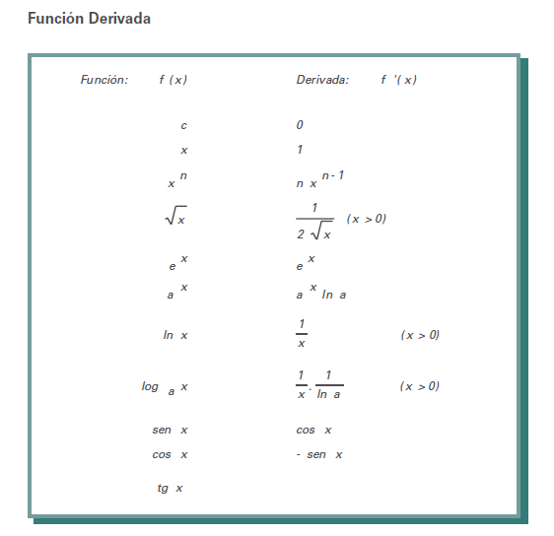
HERRAMIENTAS MATEMATICAS II – ANALISIS MATEMÁTICO

Slide 21
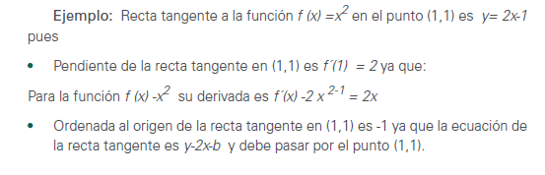
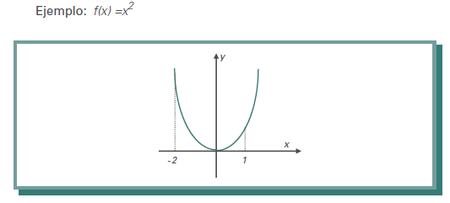
HERRAMIENTAS MATEMATICAS II – ANALISIS MATEMÁTICO

Slide 22
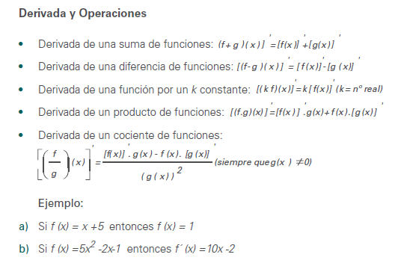
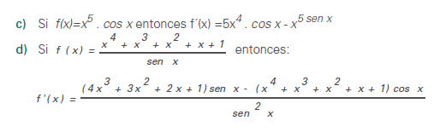
HERRAMIENTAS MATEMATICAS II – ANALISIS MATEMÁTICO

Slide 23
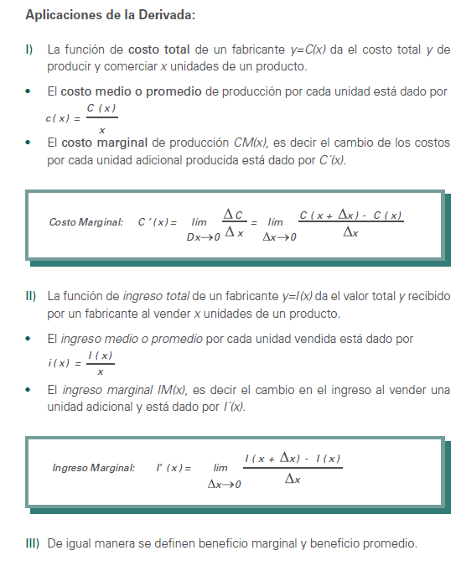
HERRAMIENTAS MATEMATICAS II – ANALISIS MATEMÁTICO

Slide 24
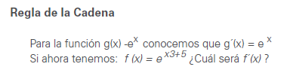
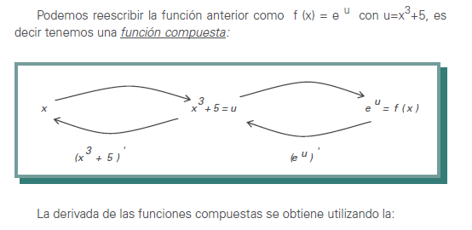
HERRAMIENTAS MATEMATICAS II – ANALISIS MATEMÁTICO

Slide 25
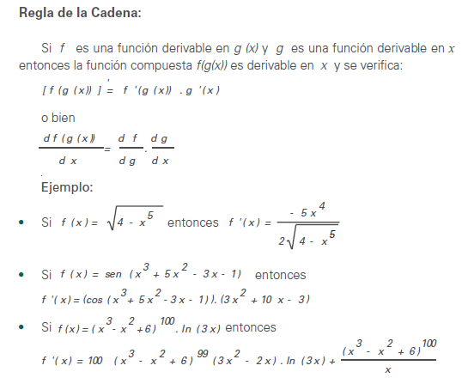
HERRAMIENTAS MATEMATICAS II – ANALISIS MATEMÁTICO

Slide 26
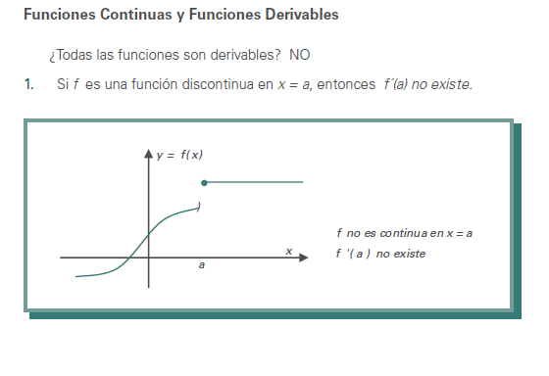
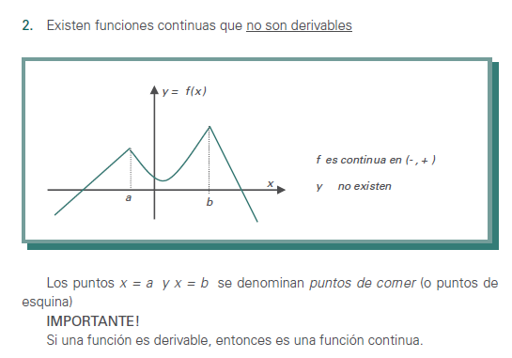
HERRAMIENTAS MATEMATICAS II – ANALISIS MATEMÁTICO

Slide 27
MÁXIMOS, MÍNIMOS Y PUNTOS DE INFLEXIÓN

Slide 28
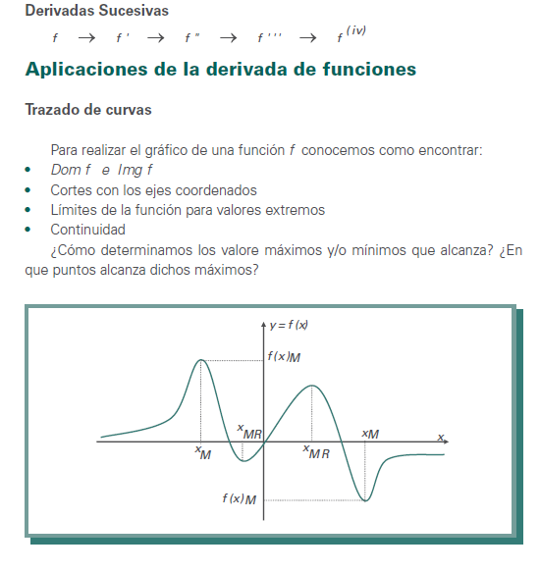
HERRAMIENTAS MATEMATICAS II – ANALISIS MATEMÁTICO

Slide 29
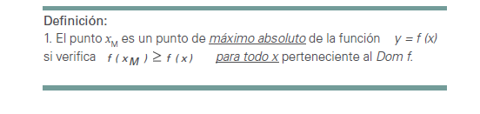
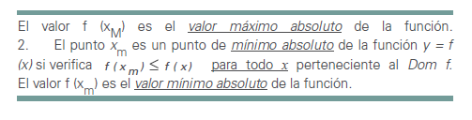
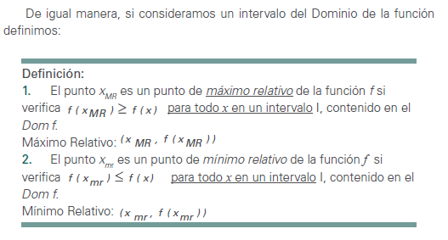
HERRAMIENTAS MATEMATICAS II – ANALISIS MATEMÁTICO

Slide 30
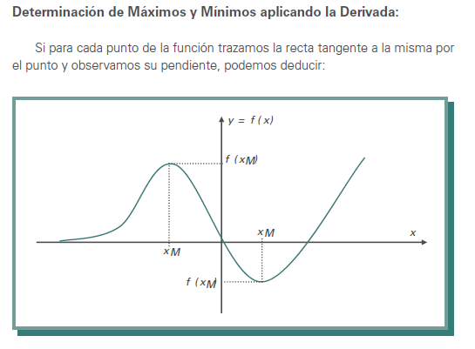
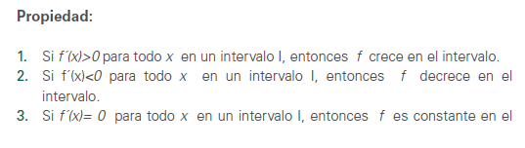
HERRAMIENTAS MATEMATICAS II – ANALISIS MATEMÁTICO

Slide 31
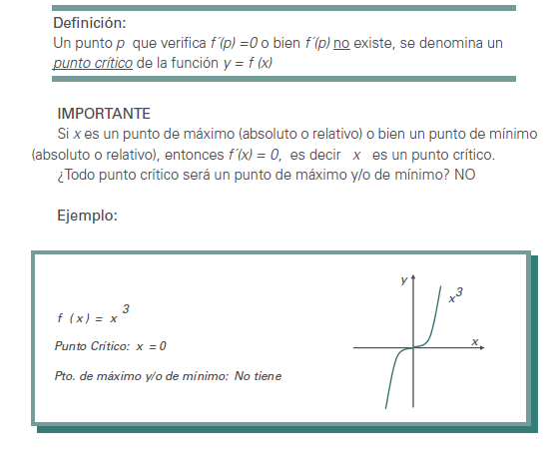
HERRAMIENTAS MATEMATICAS II – ANALISIS MATEMÁTICO

Slide 32
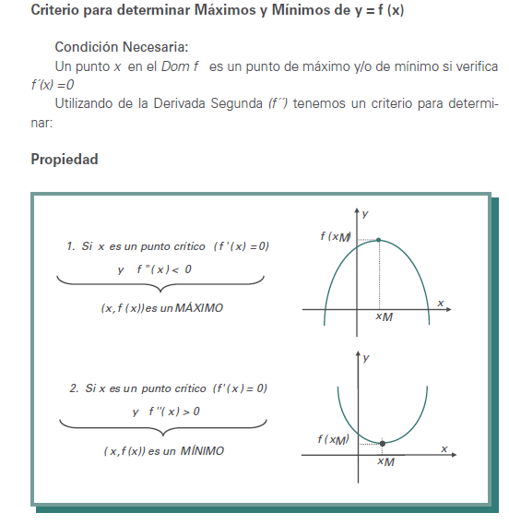
HERRAMIENTAS MATEMATICAS II – ANALISIS MATEMÁTICO

Slide 33
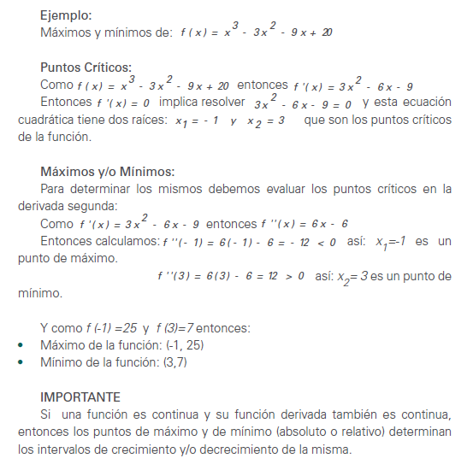
HERRAMIENTAS MATEMATICAS II – ANALISIS MATEMÁTICO

Slide 34
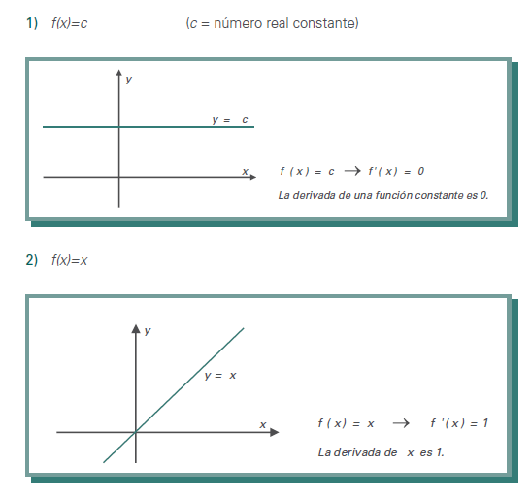
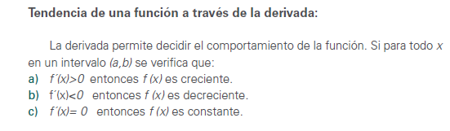
HERRAMIENTAS MATEMATICAS II – ANALISIS MATEMÁTICO

Slide 35
DERIVADA SEGUNDA

Slide 36
INTERVALOS DE CONCAVIDAD Y CONVEXIDAD

Slide 37
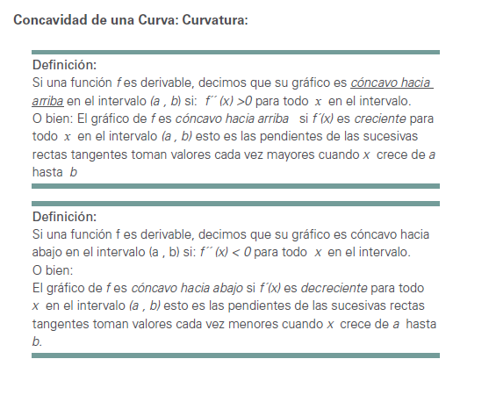
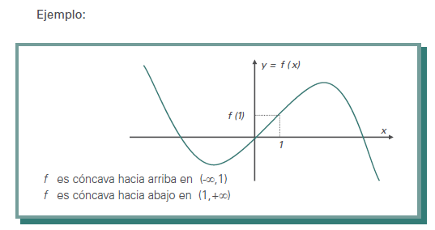
HERRAMIENTAS MATEMATICAS II – ANALISIS MATEMÁTICO

Slide 38
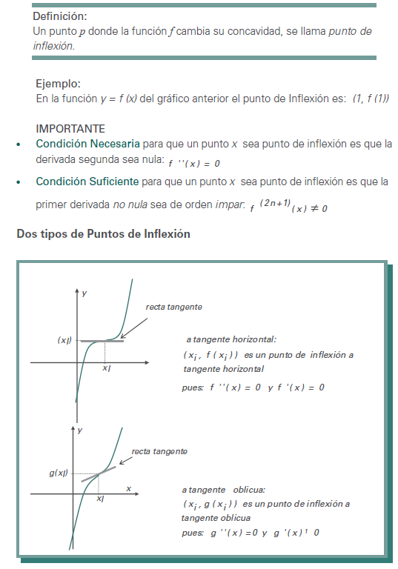
HERRAMIENTAS MATEMATICAS II – ANALISIS MATEMÁTICO

Slide 39
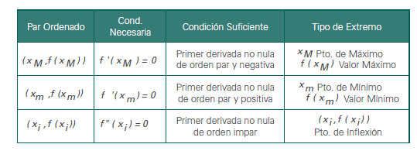
HERRAMIENTAS MATEMATICAS II – ANALISIS MATEMÁTICO

Slide 40
ALGUNOS EJERCICIOS…

Slide 41
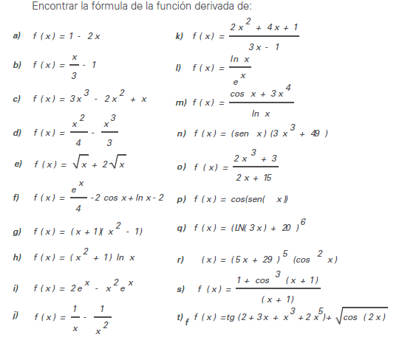
HERRAMIENTAS MATEMATICAS II – ANALISIS MATEMÁTICO

Slide 42
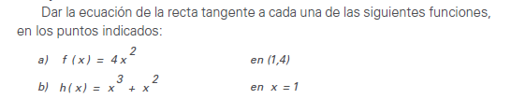
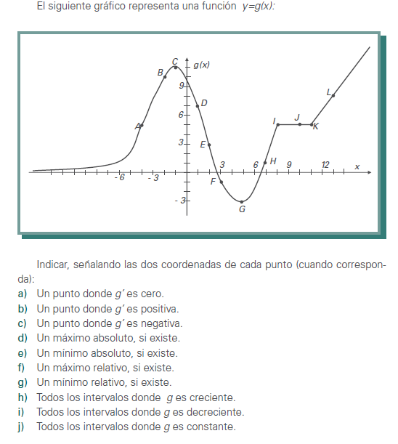
HERRAMIENTAS MATEMATICAS II – ANALISIS MATEMÁTICO

Slide 43
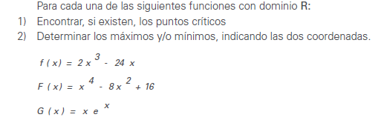
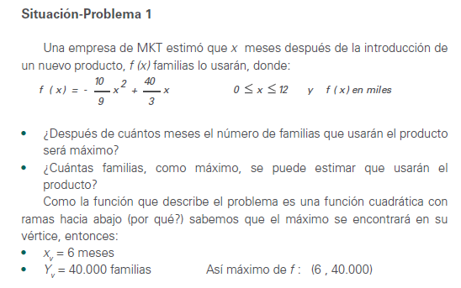
HERRAMIENTAS MATEMATICAS II – ANALISIS MATEMÁTICO

Slide 44
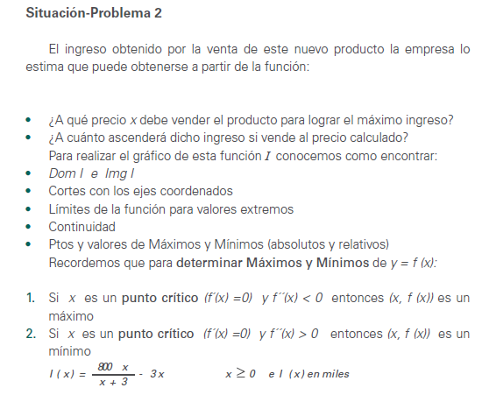
HERRAMIENTAS MATEMATICAS II – ANALISIS MATEMÁTICO

Slide 45
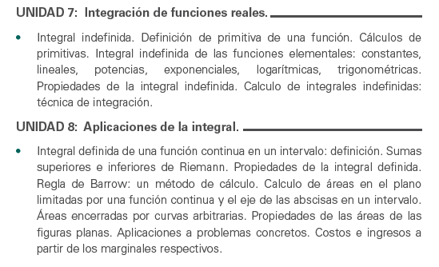
HERRAMIENTAS MATEMATICAS II – ANALISIS MATEMÁTICO

Slide 46
INTEGRALES INDEFINIDA Y DEFINIDA

Slide 47
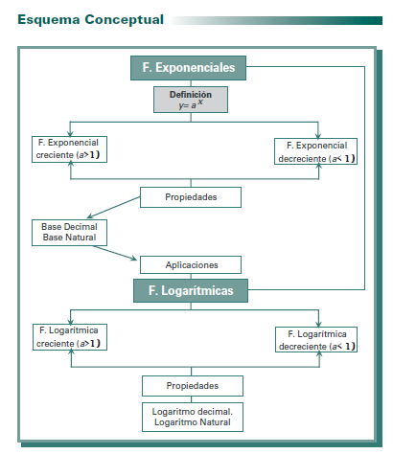
HERRAMIENTAS MATEMATICAS II – ANALISIS MATEMÁTICO
ESQUEMA CONCEPTUAL

Slide 48


HERRAMIENTAS MATEMATICAS II – ANALISIS MATEMÁTICO

Slide 49


HERRAMIENTAS MATEMATICAS II – ANALISIS MATEMÁTICO

Slide 50

HERRAMIENTAS MATEMATICAS II – ANALISIS MATEMÁTICO
Tabla de Integrales indefinidas

Slide 51


HERRAMIENTAS MATEMATICAS II – ANALISIS MATEMÁTICO

Slide 52

HERRAMIENTAS MATEMATICAS II – ANALISIS MATEMÁTICO

Slide 53
CALCULO DE AREAS

Slide 54

HERRAMIENTAS MATEMATICAS II – ANALISIS MATEMÁTICO

Slide 55

HERRAMIENTAS MATEMATICAS II – ANALISIS MATEMÁTICO

Slide 56

HERRAMIENTAS MATEMATICAS II – ANALISIS MATEMÁTICO

Slide 57

HERRAMIENTAS MATEMATICAS II – ANALISIS MATEMÁTICO

Slide 58


HERRAMIENTAS MATEMATICAS II – ANALISIS MATEMÁTICO

Slide 59

HERRAMIENTAS MATEMATICAS II – ANALISIS MATEMÁTICO

Slide 60

HERRAMIENTAS MATEMATICAS II – ANALISIS MATEMÁTICO

Slide 61


HERRAMIENTAS MATEMATICAS II – ANALISIS MATEMÁTICO

Slide 62


HERRAMIENTAS MATEMATICAS II – ANALISIS MATEMÁTICO

Slide 63

HERRAMIENTAS MATEMATICAS II – ANALISIS MATEMÁTICO

Slide 64
OTROS EJERCICIOS…

Slide 65


HERRAMIENTAS MATEMATICAS II – ANALISIS MATEMÁTICO

Slide 66


HERRAMIENTAS MATEMATICAS II – ANALISIS MATEMÁTICO

Slide 67
MUCHAS GRACIAS

